Slide 1

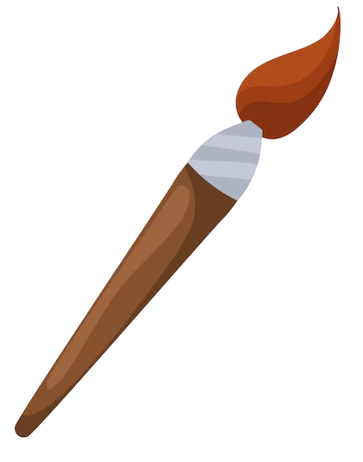
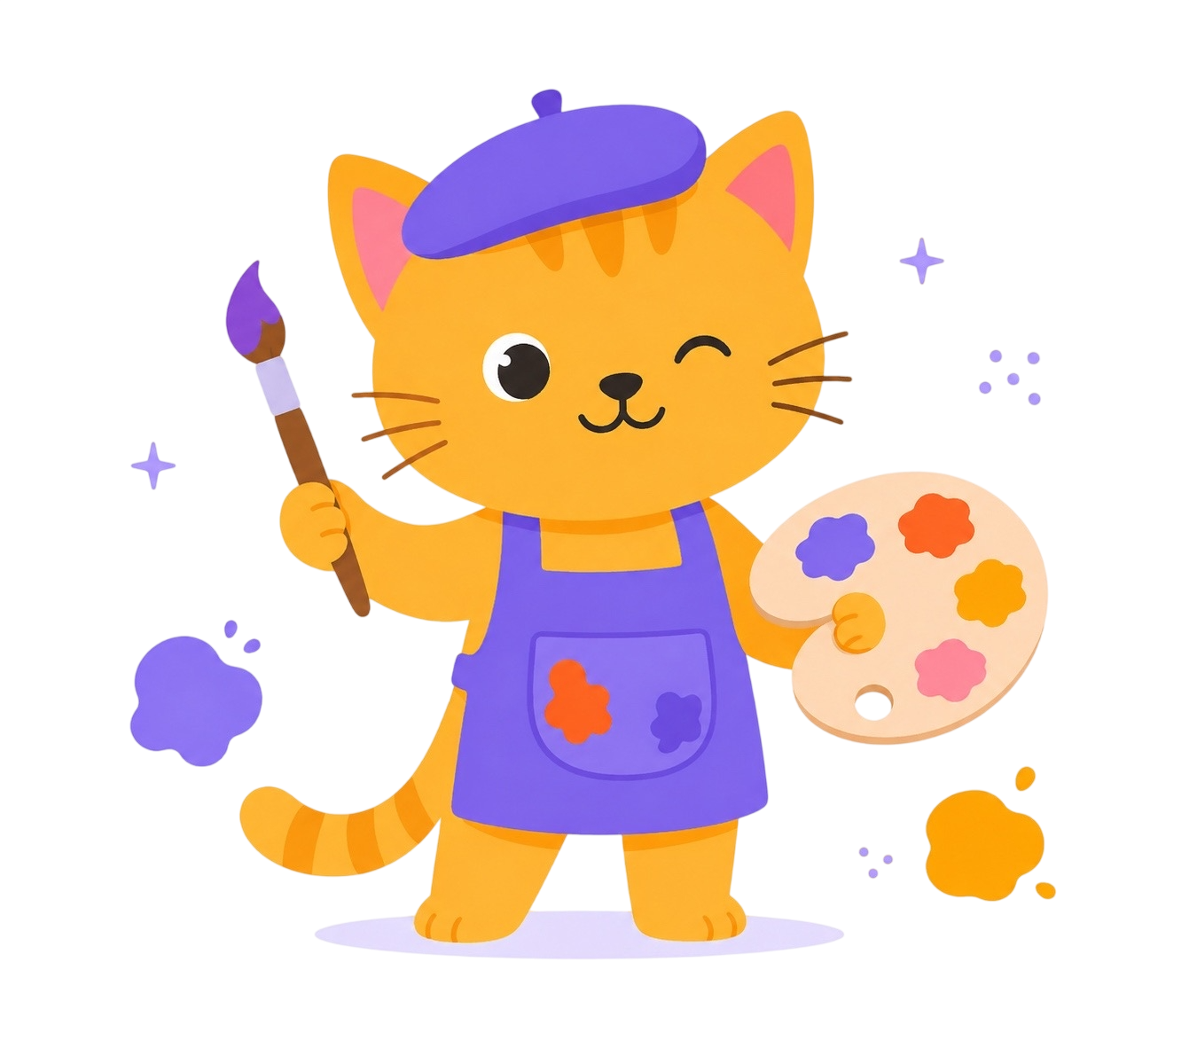
Художник рисует
красками
Распространение в других источниках запрещено .
Материал принадлежит @nachalka_vs

Slide 2


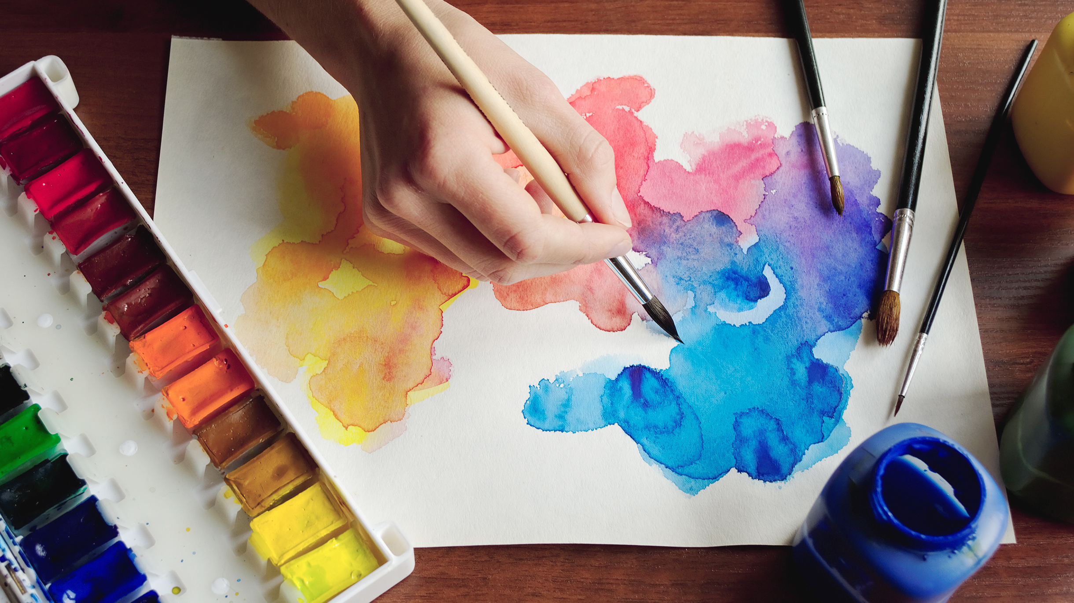
Введение в тему
Акварель нежная, прозрачная. Когда работаешь этой краской, используй много воды.
Акварелью можно рисовать по сухой и по влажной бумаге.
Распространение в других источниках запрещено .
Материал принадлежит @nachalka_vs

Slide 3
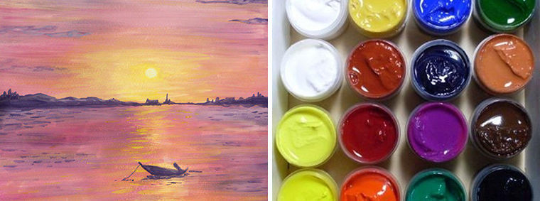
Введение в тему
Гуашь тоже разводят водой.
Распространение в других источниках запрещено .
Материал принадлежит @nachalka_vs

Slide 4
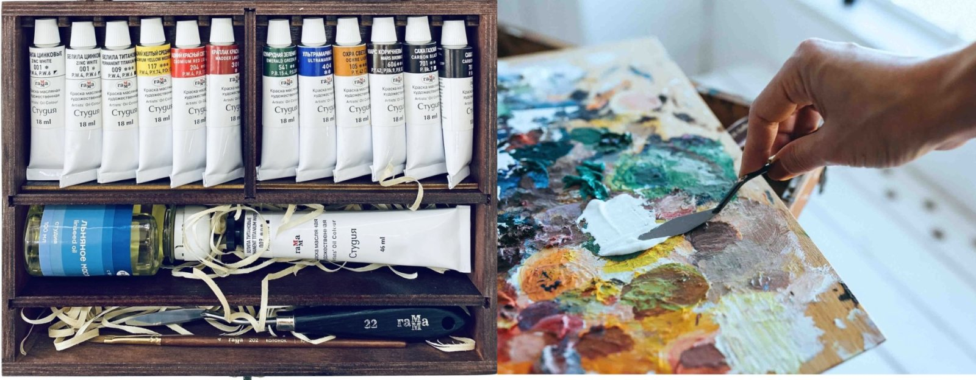
Введение в тему
Масляные краски.
Их разводят не водой,
а специальной жидкостью.
Распространение в других источниках запрещено .
Материал принадлежит @nachalka_vs

Slide 5
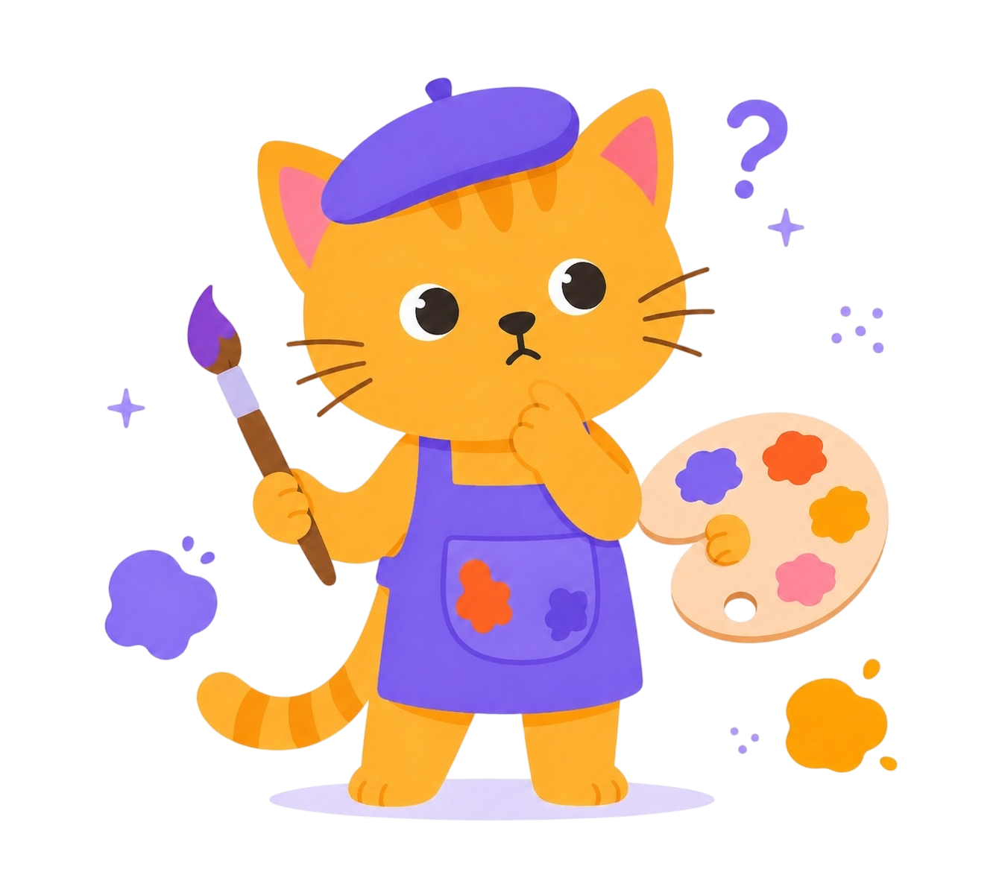
В круглой баночке сижу,
Ярко, сочно нарисую.
Разводить меня не надо —
Нанесу густой я краской.
Что я? Отгадай-ка!
(гуашь)
Распространение в других источниках запрещено .
Материал принадлежит @nachalka_vs

Slide 6
Водичкой нужно развести,
Чтоб на бумаге расцветить:
Небо, лес, цветы в саду —
Всё раскрашу, я иду!
Что за краска, подскажи,
Нежно-лёгкой красоты?
(акварель)
Распространение в других источниках запрещено .
Материал принадлежит @nachalka_vs

Slide 7
Я густая, я плотная,
На холсте — моя обитель.
Запах тонкий, цвет богатый,
Рисуют мной портреты.
Кто я? Смелей ответь!
(масляная краска)
Распространение в других источниках запрещено .
Материал принадлежит @nachalka_vs

Slide 8
Интересный факт:
Древнем Египте пурпурную краску
делали из… улиток! Специальные
морские моллюски выделяли секрет, из которого получали яркий пурпурный цвет. Чтобы изготовить всего 30
граммов красителя, нужно было
Поймать около 200 улиток. Поэтому пурпурная одежда была
очень дорогой — её могли позволить себе только цари и самые богатые люди.
Распространение в других источниках запрещено .
Материал принадлежит @nachalka_vs

Slide 9
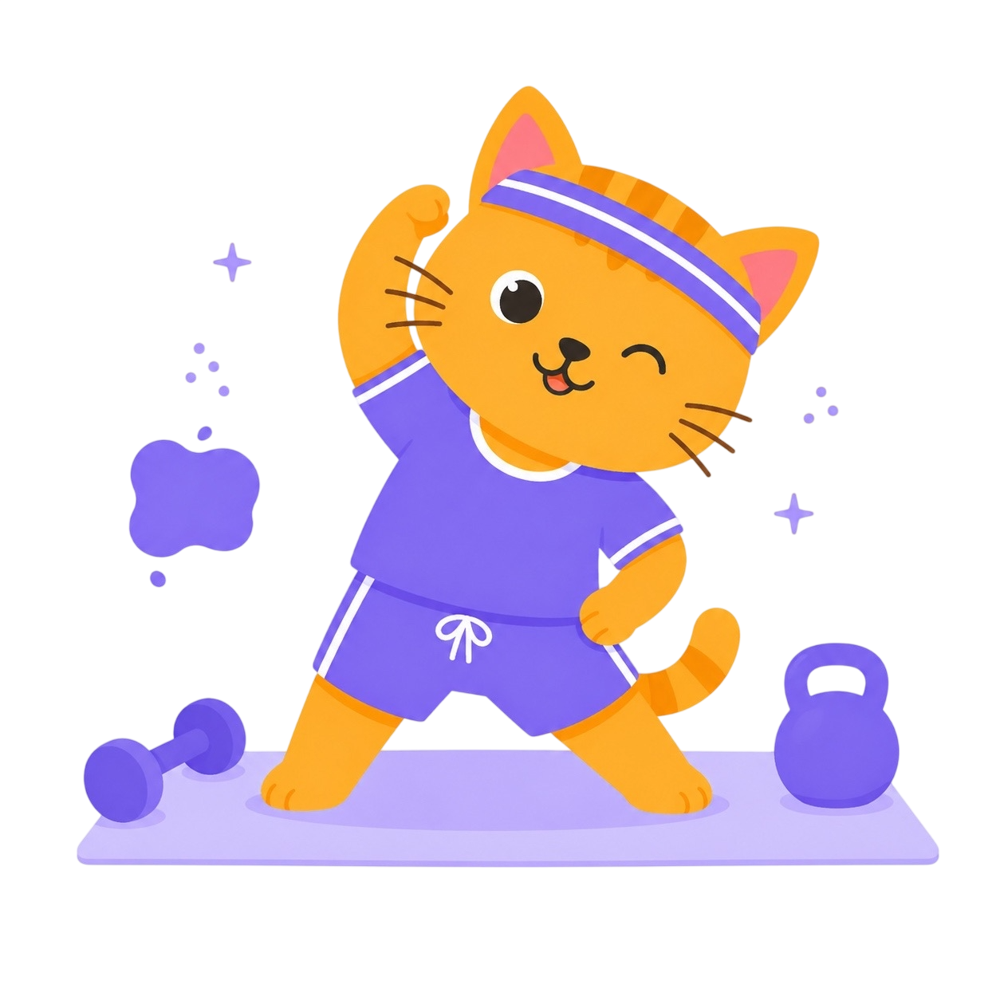
      Раз — подняться, потянуться,
      (Встать, потянуться вверх.)
      Два — согнуться, разогнуться,
      (Наклон вперёд, выпрямиться.)
      Три — в ладоши три хлопка,
      (Три хлопка.)
      Головою три кивка.
      (Три кивка головой.)
      На четыре — руки шире,
      (Развести руки в стороны.)
      Пять — руками помахать,
      (Махи руками вверх‑вниз.)
      Шесть — тихо сесть.
      (Сесть за парту.)
Распространение в других источниках запрещено .
Материал принадлежит @nachalka_vs

Slide 10
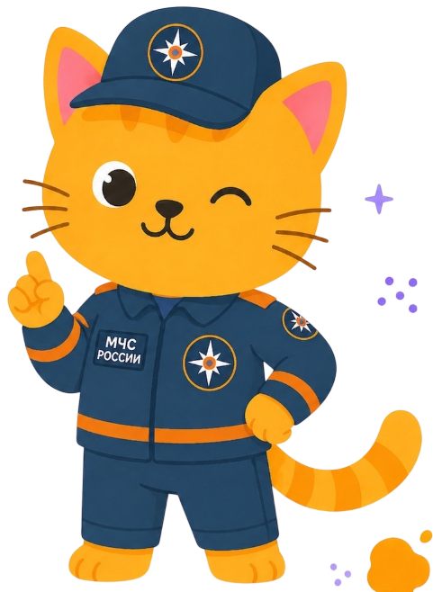
Правила поведения на уроках изо:
Подготовка: Надеть фартук и нарукавники, приготовить рабочее место.
Работа с красками: Осторожно пользоваться красками, не делать резких движений, чтобы не опрокинуть баночки.
Поза: Сохранять правильную осанку, держать лицо на достаточном расстоянии от листа, не размахивать кисточками.
Завершение: Убрать рабочее место, вымыть кисти, руки и лицо с мылом
Распространение в других источниках запрещено .
Материал принадлежит @nachalka_vs

Slide 11
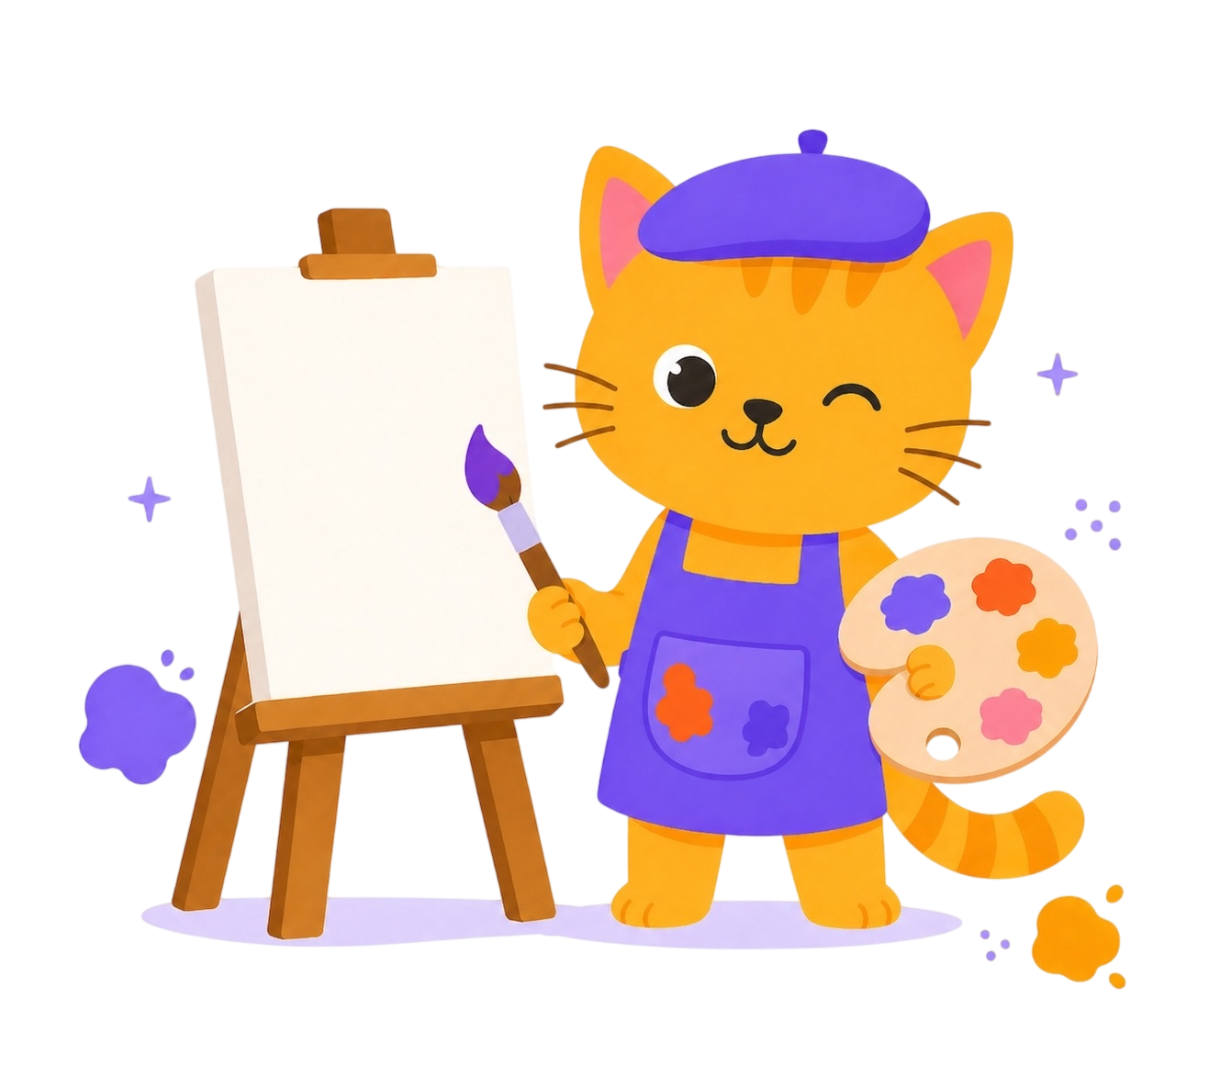
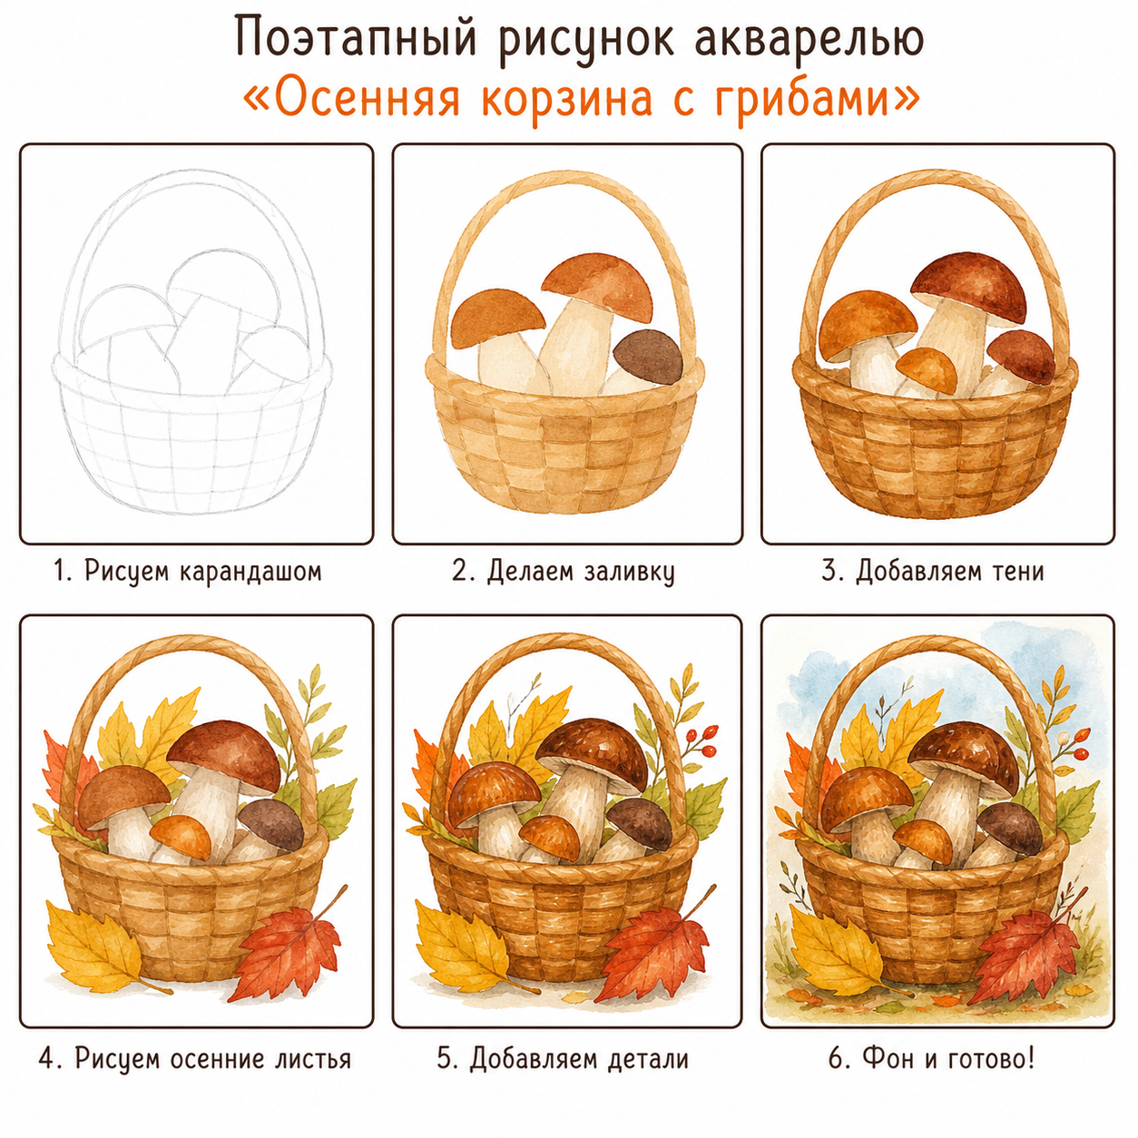
Давайте рисовать корзину с грибами!
Распространение в других источниках запрещено .
Материал принадлежит @nachalka_vs

Slide 12
Рисуем карандашом
Распространение в других источниках запрещено .
Материал принадлежит @nachalka_vs

Slide 13
Раскрашиваем основные
элементы
Распространение в других источниках запрещено .
Материал принадлежит @nachalka_vs

Slide 14
Добавляем тени
Распространение в других источниках запрещено .
Материал принадлежит @nachalka_vs

Slide 15
Рисуем осенние листья
Распространение в других источниках запрещено .
Материал принадлежит @nachalka_vs

Slide 16
Добавляем детали
Распространение в других источниках запрещено .
Материал принадлежит @nachalka_vs

Slide 17
Готово!
Распространение в других источниках запрещено .
Материал принадлежит @nachalka_vs

Slide 18
Спасибо за урок!
Распространение в других источниках запрещено .
Материал принадлежит @nachalka_vs

Slide 19
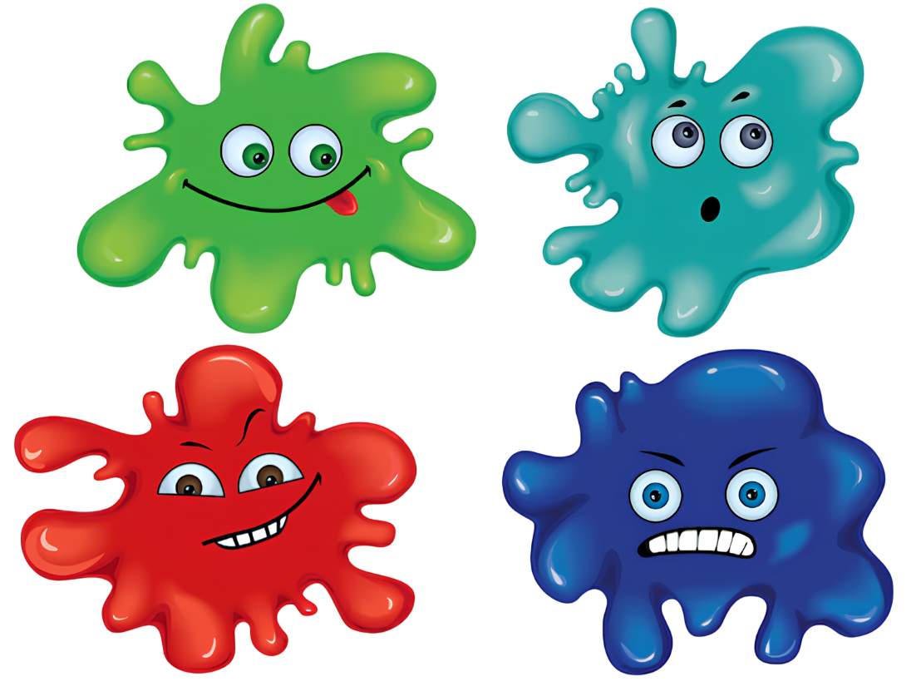
Рефлексия
Распространение в других источниках запрещено .
Материал принадлежит @nachalka_vs

